Slide 1
增强型捕获模块eCAP
讲师：顾卫钢

Slide 2
增强型捕获模块eCAP
CAP，Capture的缩写，即捕获的意思，通常用来获得脉冲信号的某些信息，比如脉冲的频率，占空比等。增强型捕获模块（eCAP）在需要精确测量外部信号时序的场合中起到重要作用。本章将介绍TMS320F28335 eCAP模块的结构、功能以及如何使用eCAP模块来捕获脉冲或者生成脉冲。

Slide 3
13.1.1 CAP模块的作用
CAP可以看做是PWM的一个逆过程，外部向DSP的引脚输入脉冲信号，然后由CAP模块来获取脉冲的信息，比如脉冲的周期和占空比。假设给DSP引脚输入如图13-1所示的脉冲信号，通常情况下如何来计算脉冲的周期和占空比呢？
图13-1 脉冲信号

Slide 4

13.1.1 CAP模块的作用
想要计算脉冲的周期和占空比，首先需要获得图13-1中脉冲一个周期内低电平和高电平所持续的时间，在上升沿时刻，得到低电平所持续的时间t1，而在下降沿时刻，得到高电平所持续的时间t2，这样便可以得到脉冲的周期和占空比：
如此说来，只要在上升沿时刻和下降沿时刻能够保存低电平和高电平所持续的时间，便可以获得脉冲的信息。

Slide 5
13.1.1 CAP模块的作用
这也就是CAP模块最基本的工作原理：
1.能够选择脉冲的边沿并对其边沿有所响应，比如上升沿或者下降沿；
2.能够保存时间信息。
由于CAP模块能够捕获脉冲信息的特点，它可以被用于如下场合：
1.电机测速，比如通过捕获无刷直流电机的HALL传感器的脉冲；
2.位置传感器脉冲时间检测；
3.脉冲信号的周期和占空比检测；
4.根据电压/电流传感器编码的占空比计算电压/电流幅值。

Slide 6
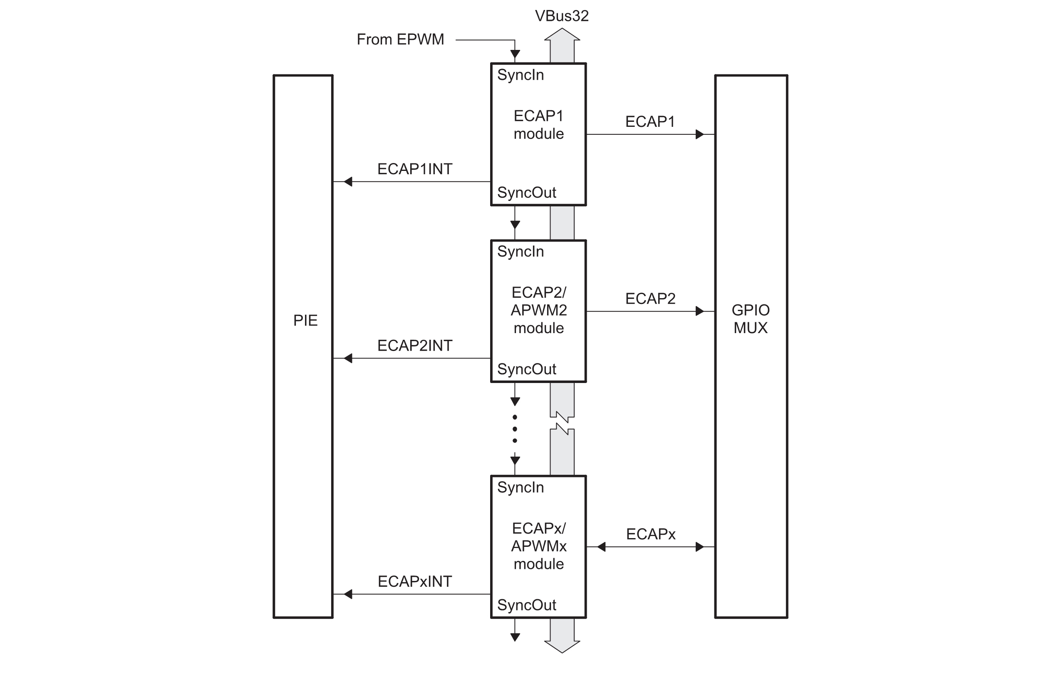
13.1.2 eCAP模块简介
TMS320F28335内部有6个eCAP模块，其结构如图13-2所示。
图13-2 eCAP模块的结构框图

Slide 7
13.1.2 eCAP模块简介
每个eCAP模块代表一个独立的捕获通道，拥有相同的资源：
1.专用的捕获输入引脚；
2.32位时钟计数器，用于计时；
3.4个32位的时间寄存器，用于保存不同捕获阶段的时间信息（CAP1~CAP4）；
4.4级序列发生器（Modulo4计数器）可与eCAP引脚上升/下降沿事件同步；
5.可为4个捕获事件设定独立的边沿极性；
6.输入信号的预分频功能；
7.单次捕获功能，比较寄存器在1~4次捕获事件后，可停止捕获；
8.连续捕获功能；
9.4次捕获事件均可触发中断。

Slide 8
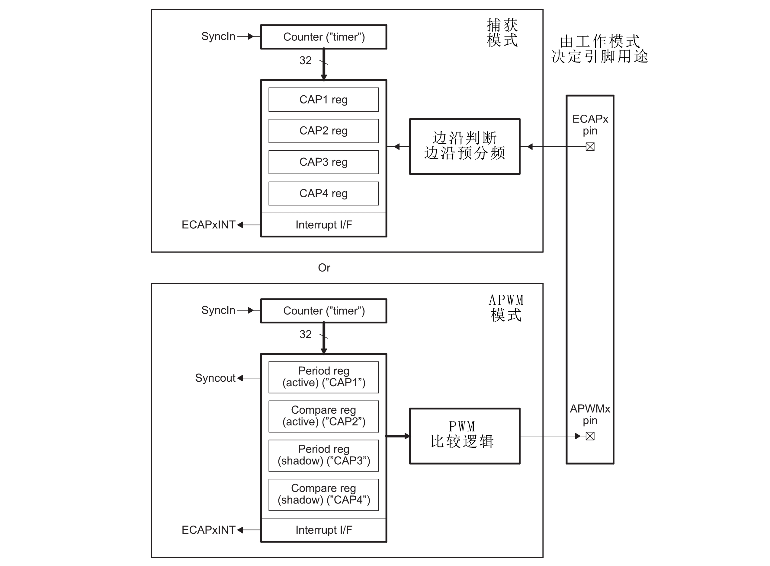
13.1.3 eCAP工作模式
eCAP模块输入的话可以用作捕获功能，即捕获工作模式，输出的话还可以作为一个单通道的脉冲发生器，产生PWM，即APWM工作模式。图13-3是eCAP模块的两种工作模式原理图。
图13-3 eCAP模块两种工作模式的原理图

Slide 9
13.1.3 eCAP工作模式
当eCAP模块工作在捕获模式时，计数器工作在增计数模式，CAP1-4用来保存时间信息；当eCAP模块工作在APWM模式时，计数器也工作在增计数模式，可以产生不对称PWM，此时CAP1作为周期寄存器，CAP2作为比较寄存器，CAP3作为周期寄存器的映射寄存器，CAP4作为比较寄存器的映射寄存器。当使用映射模式时，给CAP1/CAP2写任何值的时候，同样地会写入相应的映射寄存器CAP3/CAP4。

Slide 10
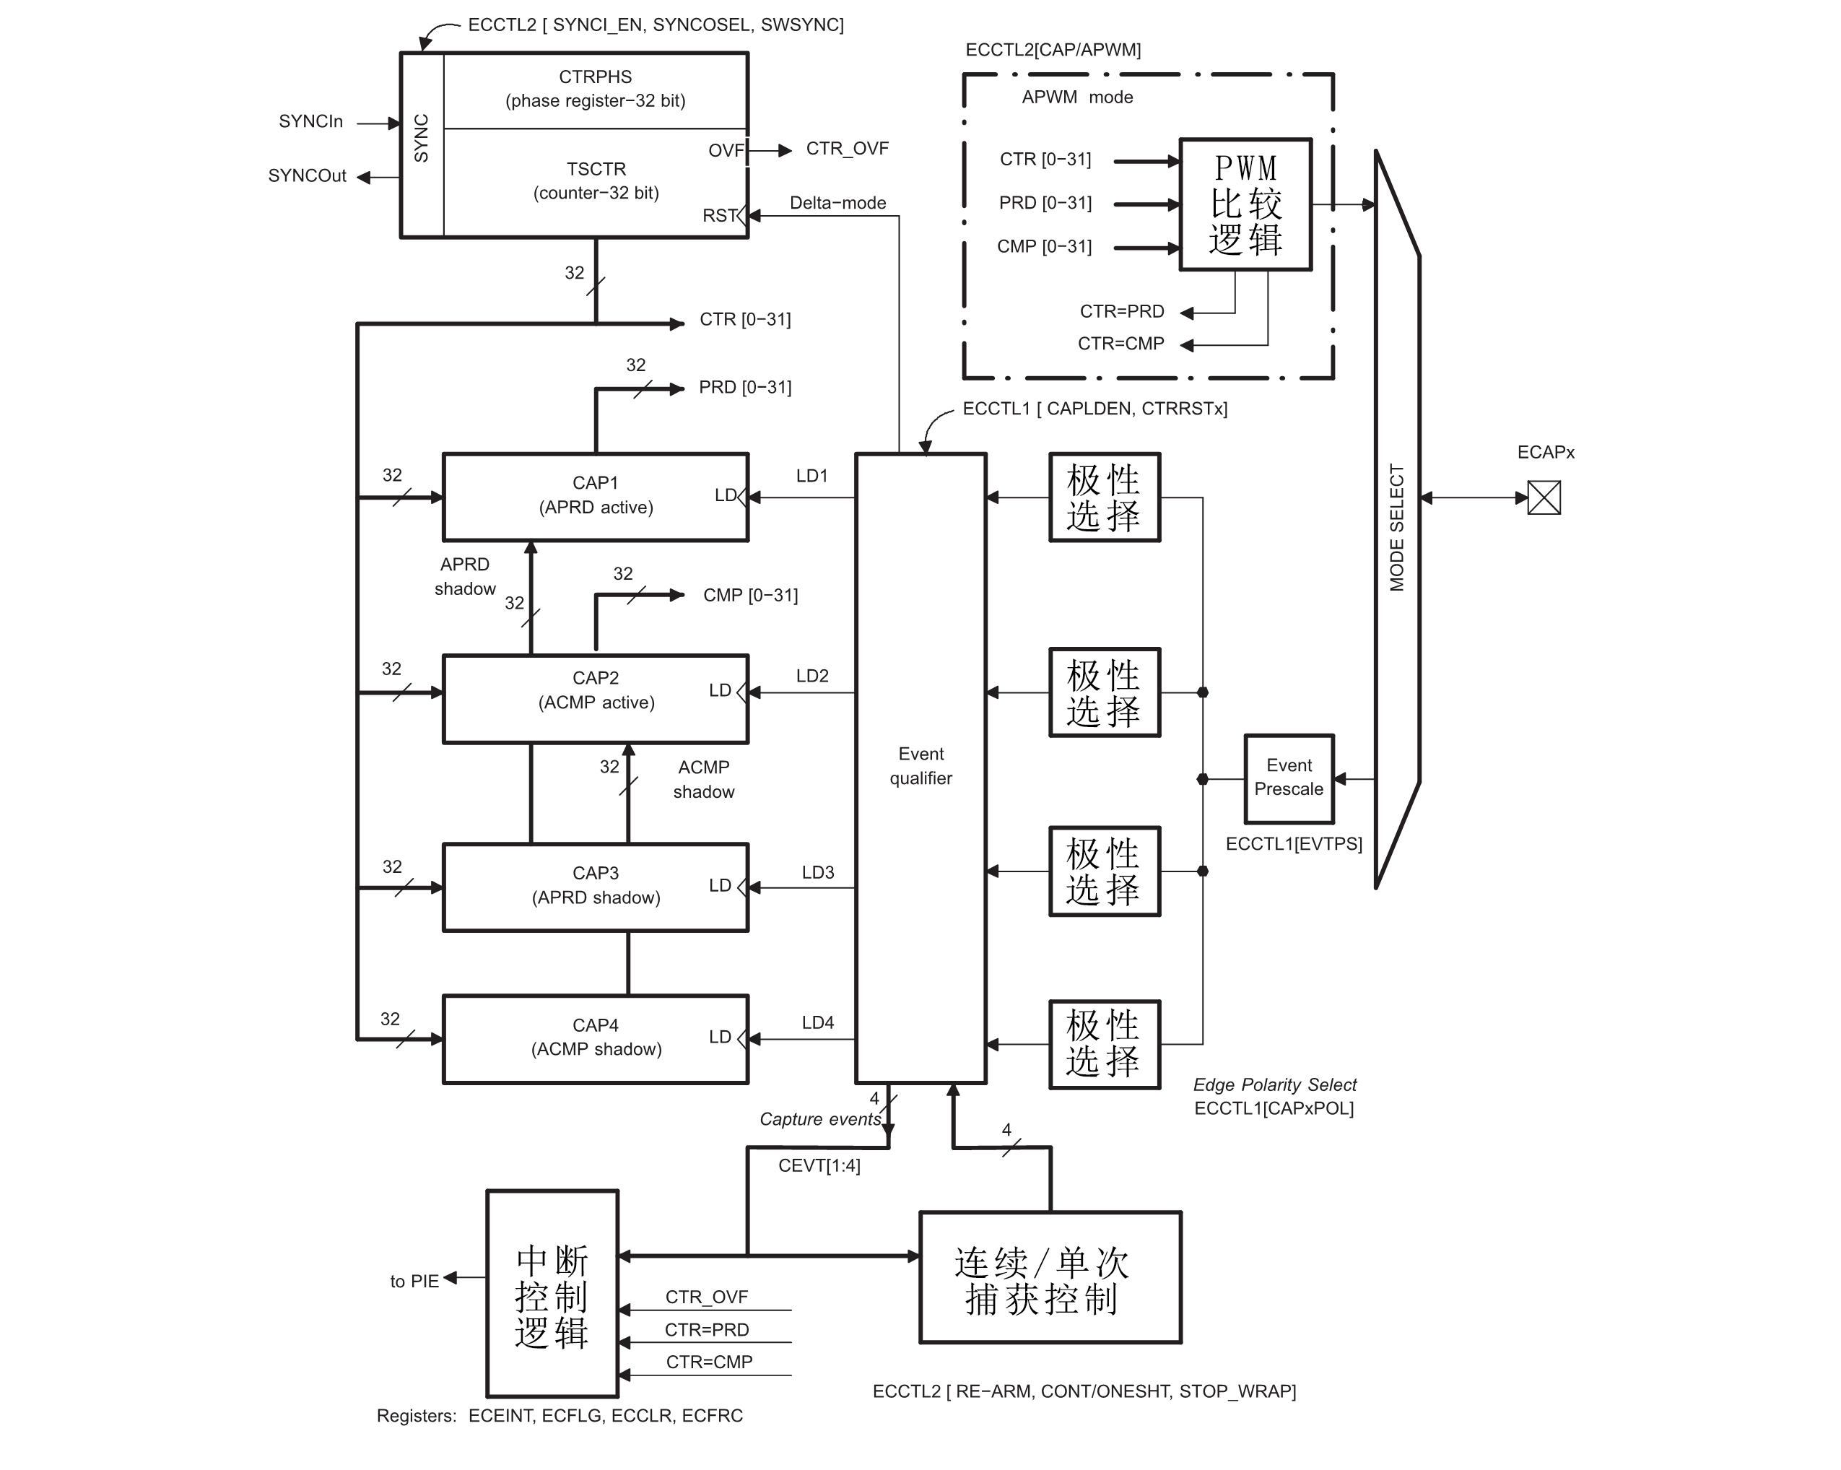
13.2 捕获模式
当eCAP工作于捕获模式时，结构框图如图13-4所示。
图13-4 捕获工作模式结构框图

Slide 11

13.2.1 输入信号预分频
输入信号可以通过预分频器进行N（N=2~62）分频，也可以旁路预分频器，信号直接通过而不进行分频。当输入信号频率较高时可使用此功能，图13-5为预分频器的结构框图，图13-6为预分频器的工作时序图。
图13-5 预分频器结构框图

Slide 12
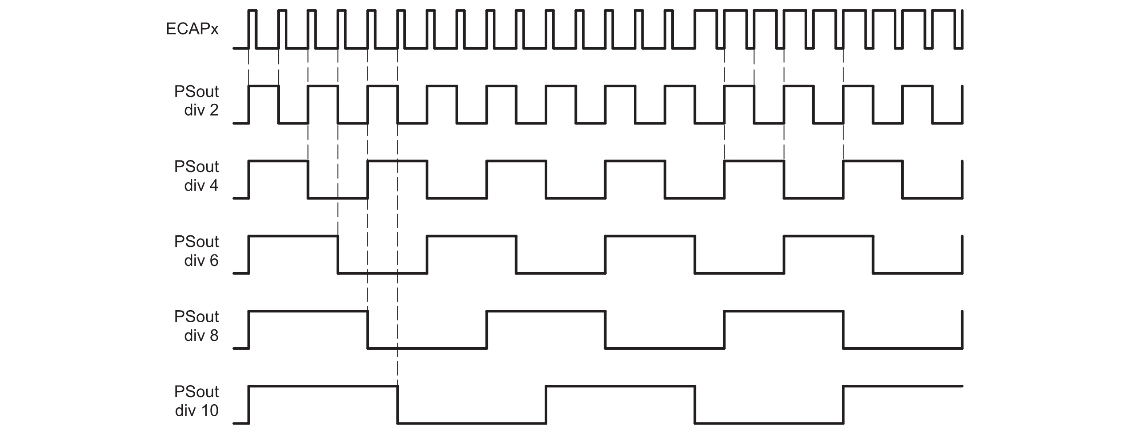
13.2.1输入信号预分频
图13-6 预分频工作时序图

Slide 13
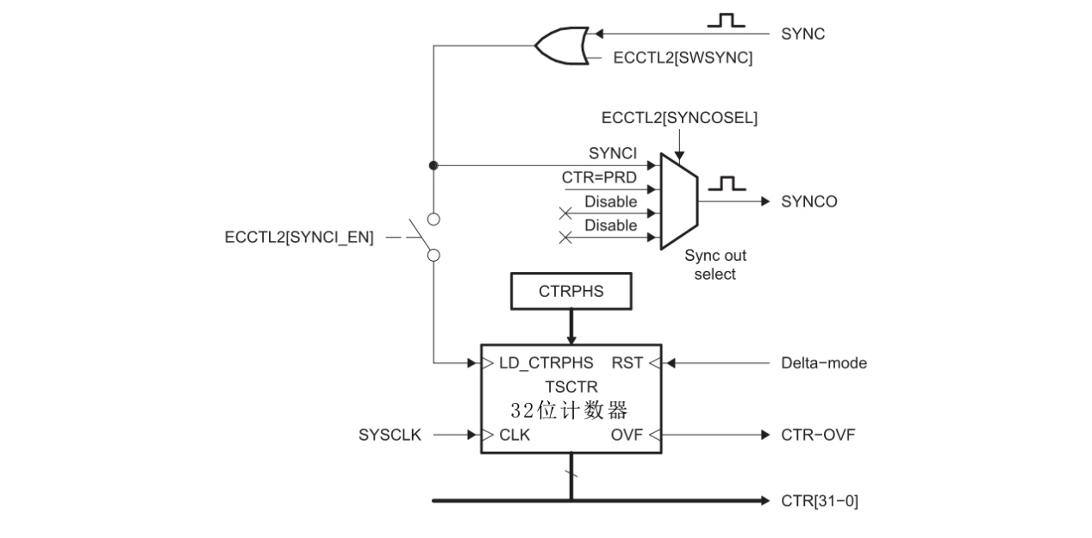
13.2.2 32位计数器及相位控制
eCAP模块拥有一个32位计数器，用来为捕获事件提供基准时钟，并且直接由系统时钟SYSCLKOUT驱动。
相位寄存器通过软件或硬件方式将多个eCAP模块的计数器进行同步，这个功能在eCAP模块工作在APWM方式下时可控制PWM脉冲间的相位关系。
计数器及相位控制如图13-7所示。
图13- 7 计数器及相位控制结构

Slide 14
13.2.3 边沿极性选择
可通过寄存器为四个捕获事件CEVT1-4独立选择上升沿或下降沿捕获，同时每个边沿都可通过Modulo4序列发生器进行限定。当eCAP模块捕获到边沿事件时，可将这一刻时间计数器的值锁存到相应的CAPx寄存器中，CAPx寄存器在下降沿时进行装载。

Slide 15
13.2.4 CAPx寄存器
CAP1~CAP4寄存器与32位时钟计数器通过总线相连接，在捕获模式时，当相应的捕获事件发生，时钟计数器的值就会被装载到相应的CAPx寄存器中。通过寄存器ECCTL1的CAPLDEN位可禁止或使能装载功能。
在APWM工作模式下，CAP1和CAP2寄存器分别用作周期寄存器和比较寄存器，而CAP3和CAP4用作周期映射寄存器和比较映射寄存器。

Slide 16
13.2.5 连续/单次捕获控制
eCAP模块可以通过寄存器ECCTL2的CONT/ONESHT位来选择连续捕获或者单次捕获。Mod4是一个两位的计数器，在边沿捕获事件（CEVT1~CEVT4）发生时按照0→1→2→3→0的顺序进行增计数，直到有事件将其停止。
在单次模式下，Mod4计数器会和ECCTL2的STOP_WRAP位进行比较，STOP_WRAP位可以被设置为0~3，当Mod4计数器的值等于STOP_WRAP位的值时，计数器停止计数，并且禁止装载CAPx寄存器，即捕获功能停止工作。开始下次捕获前，需要将ECCTL2的重新装载位REARM置1，这样可以将Mod4计数器复位到0，Mod4计数器可以重新开始计数，同时也使能了CAPx的装载功能。

Slide 17
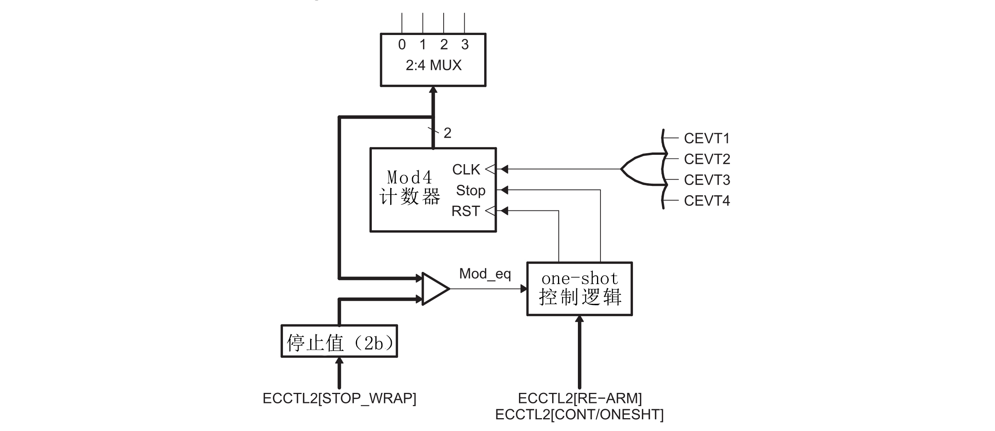
13.2.5 连续/单次捕获控制
在连续模式下，Mod4计数器会随着捕获事件的发生连续增计数（0→1→2→3→0），时钟计数器的值会连续不断地被锁存到CAP1~CAP4中。图13-8给出了连续/单次捕获功能的结构框图。
图13- 8 连续/单次捕获功能的结构框图

Slide 18
13.2.6 中断控制
eCAP模块一共可以产生7种中断事件：CEVT1、CEVT2、CEVT3、CEVT4、CNTOVF、CTR=PRD和CTR=CMP。捕获工作模式下有5种，CEVT1~ CEVT4为捕获中断事件，当相应的边沿被捕获到时，产生该事件；CNTOVF为时钟计数器上溢事件，当32位的时钟计数器计数到溢出时，产生该事件。APWM工作模式下有两种中断事件，周期中断CTR=PRD和比较中断CTR=CMP，当计数器的值等于周期寄存器时，产生周期中断；当计数器的值等于比较寄存器时，产生比较中断。

Slide 19
13.2.6 中断控制
eCAP模块和中断相关的有4个寄存器，中断使能寄存器ECEINT、中断标志寄存器ECFLG、中断清除寄存器ECCLR和中断强制寄存器ECFRC。可以通过中断使能寄存器ECEINT来使能/禁止每个中断事件，而中断标志寄存器ECFLG可以表明某个中断事件是否已经发生，并且包含全局中断标志位INT。在中断复位程序中，必须通过写ECCLR寄存器中相应的位来清除中断标志位，以便接收下一个中断事件。通过中断强制寄存器ECFRC可以软件强制产生中断事件，用于测试。eCAP模块中断信号的连接如图13-9所示。

Slide 20
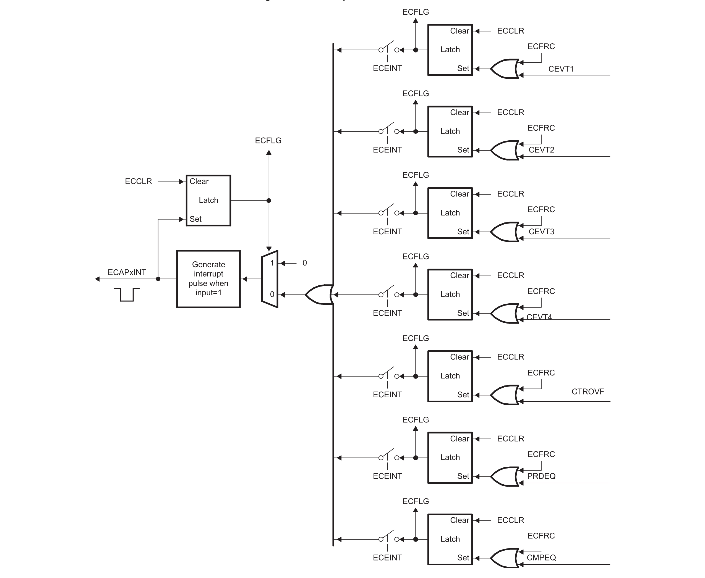
13.2.6 中断控制
图13-9 eCAP模块中断信号的连接

Slide 21
13.2.7 捕获模式总结
图13-10 连续捕获工作时的原理图

Slide 22
13.2.7 捕获模式总结
结合图13-10来理一下eCAP模块的工作原理，以连续捕获工作为例。eCAP模块有一个32位的时间计数器，工作时它会从0计数到0xFFFFFFFF，每次增加1，循环计数，计数器的时钟为SYSCLKOUT，比如系统时钟为150MHz，则每计一次数经过了6.67ns，从而由时间计数器的值便可计算得到相应的时间。当计数到0xFFFFFFFF变为0时，会产生一个溢出信号，对应于计数器溢出中断CNTOVF。

Slide 23
13.2.7 捕获模式总结
当CAP引脚上的脉冲跳变信息（上升沿或下降沿）和设定捕获的边沿信息相同时，便产生了一个捕获事件。eCAP模块支持4个连续的捕获事件CEVT1~CEVT4，通过寄存器配置可以给这4个捕获事件选择需要捕获的边沿极性，比如图13-10中CEVT1捕获上升沿，CEVT2捕获下降沿，CEVT3捕获上升沿，CEVT4捕获下降沿。
eCAP开始工作时，计数器开始计数，Mod4序列控制计数器也开始计数，首先Mod4的值是0，当引脚捕获到上升沿时，发生捕获事件CEVT1，如果使能了CAPx的装载功能，则将时间计数器的值装载到CAP1中，此时，时间计数器可以继续计数，也可以被复位清0，重新开始计数，这取决于寄存器的配置。时间计数器如果在每次捕获事件发生时不复位，即连续不断的从0计数到0xFFFFFFFF，周而复始的话，称时间计数器工作在绝对时间模式下；如果在每次捕获事件发生时复位，则称时间计数器工作在差分时间模式下。

Slide 24
13.2.7 捕获模式总结
接下来，Mod4的值为1，当引脚捕获到下降沿时，发生捕获事件CEVT2，时间计数器的值装载进CAP2。接下来，Mod4的值为2，当引脚捕获到上升沿时，发生捕获事件CEVT3，时间计数器的值装载进CAP3。接下来，Mod4的值为3，当引脚捕获到下降沿时，发生捕获事件CEVT4，事件计数器的值装载进CAP4。然后Mod4的值为0，如此循环。通过CAP1~CAP4寄存器记录的时间便可计算得到脉冲的信息。上述过程的描述是以图3-10为例的，实际使用时，边沿极性可自由选择设置。
如果使能了捕获事件CEVT1~CEVT4或者溢出事件CNTOVF的中断，则事件发生时便会响应响应的中断。

Slide 25
13.2.7 捕获模式总结
这就是eCAP模块工作在捕获模式时的原理，这里强调两件事：
1.TMS320F28335有六个eCAP模块eCAP1~6，实际使用时可能不会全部使用，由于功能引脚都是复用的，所以根据实际情况来选择。每个eCAP模块都有4个时间寄存器CAP1~CAP4，eCAP模块和时间寄存器CAPx的表述不要搞混了。
2.在发生捕获事件时，时间计数器的值是否装载入CAP寄存器，取决于ECCTL1的CAPLDEN位，而和是否进入CAP中断没有关系。

Slide 26




THANKS
谢谢聆听
工程师
公众号
官网
旗舰店

